Slide 1
Лекция № 3
ТЕХНОЛОГИЧЕСКОЕ ОБОРУДОВАНИЕ ДЛЯ ПОДГОТОВКИ СЕЛЬСКОХОЗЯЙСТВЕННОЙ ПРОДУКЦИИ И ПОЛУФАБРИКАТОВ К ОСНОВНЫМ ПРОИЗВОДСТВЕННЫМ ОПЕРАЦИЯМ

Slide 2
ОСНОВНЫЕ ТЕХНОЛОГИЧЕСКИЕ ОПЕРАЦИИ И КЛАССИФИКАЦИЯ ОБОРУДОВАНИЯ
При подготовке сельскохозяйственного сырья к основным тех­нологическим операциям его очищают, сепарируют, калибруют, сортируют, моют и освобождают от наружных покровов.
Очистка — процесс отделения посторонних примесей от ис­ходного сыпучего материала.
Калибрование — процесс разделения штучных продуктов (глав­ным образом овощей и фруктов) на экземпляры с приблизительно одинаковыми размерами, формой и массой перед их последующей обработкой. Существующие калиброватели разделяют в зависимо­сти от конструкции калибровочных устройств на барабанные, ленточные, шнековые, вибрационные, дисковые, валиковые, тро­совые, весовые и комбинированные.
Сортирование — процесс разделения сыпучих продуктов (в ос­новном зерновых культур) на фракции, одинаковые по размеру и форме.
Сепарирование — процесс разделения сыпучих материалов на фракции, различающиеся по плотности частиц, линейным размерам, аэродинамическим и ферромагнитным свойствам, состоянию поверхности и др.
Основной рабочий орган зерноочистительных сепараторов и сортирующих машин — сита. По способу изготовления применяе­мые сита подразделяют на штампованные из металлических листов, тканые металлические и полимерные сетки.
Частицы сыпучего продукта, которые проходят через отверстия сита, образуют проход, а частицы, которые не проходят сквозь отверстия сита и ссыпаются с него через край, — сход.

Slide 3
Процесс сепарирования движущегося сыпучего продукта состоит из двух одновременно проходящих стадий. На первой ста­дии (самосортирование) более мелкие частицы с большей плотно­стью, меньшим значением коэффициента внутреннего трения и обтекаемой формой перемещаются из верхних слоев в нижние и достигают поверхности сита. На второй стадии (собственно просеивание) частицы двигаются по ситу относительно друг друга.
Пневмосепарирование основано на различии сопротивлений, оказываемых отдельными частицами воздушному потоку, что обусловлено их различными аэродинамическими свойствами.
Магнитное сепарирование основано на выделении из движущегося сырья или продукта разнообразных по форме, размерам и происхождению металломагнитных примесей. В зависимости от способа удаления этих примесей различают три типа магнитных сепараторов: с верхним и нижним расположением магнитов и ба­рабанные магнитные сепараторы с вращающейся немагнитной обечайкой.
Просеивающие машины, применяемые в перерабатывающей промышленности, классифицируют следующим образом:
по конструкции ситовой поверхности: плоские и барабанные сита;
по способу движения продуктов: с неподвижными ситами; с возвратно-поступательным, круговым поступательным и вибрационным движением сит; с горизонтальной и вертикальной осью вращения сита;
по конфигурации ситовой поверхности: цилиндрические; конические, призматические и пирамидальные.

Slide 4
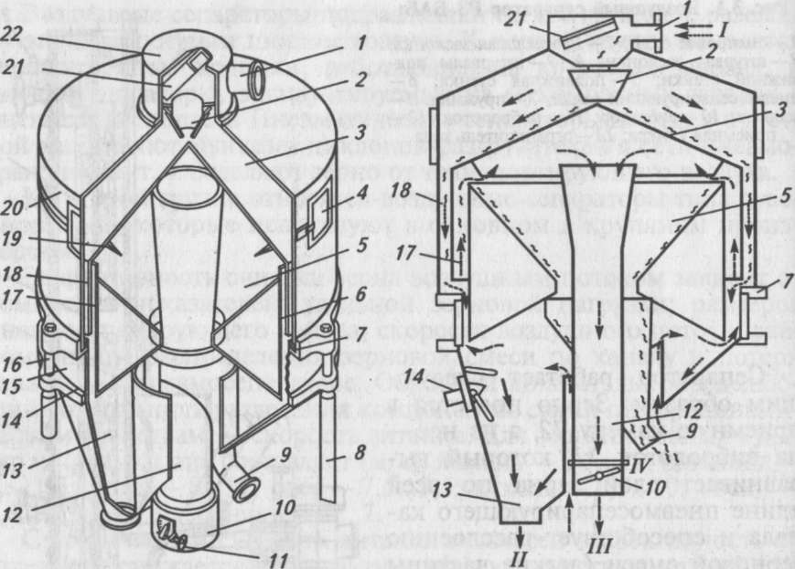
ВОЗДУШНЫЕ СЕПАРАТОРЫ
Для отделения воздушным потоком примесей, отличающихся от зерна основной культуры аэродинамическими свойствами (пыль, частицы оболочек, сорные примеси), служат пневматические и воздушные сепараторы.
Воздушные сепараторы применяют главным образом на мукомольных, крупяных и комбикормовых заводах для очистки зерна от пыли и примесей, на крупозаводах для выделения лузги из продуктов шелушения пленчатых культур (риса, гречихи, овса, ячменя), а также для контроля крупы и отходов.
Современные предприятия оснащены машинами различных модификаций, в которых легкие примеси выделяются потоком воздуха, движущегося со скоростью, достаточной для уноса легких примесей и недостаточной для уноса зерна. К таким машинам относятся сепараторы типа РЗ-БАБ и РЗ-БСД.
а — конструкция; 6— технологическая схема; 1 — приемный патрубок; 2— направляющая воронка; 3— распределительный конус; 4, 15— смотровые окна; 5—осадочная камера; 6—внутренний кожух; 7—направляющее кольцо; 8—опора; 9— патрубок для тяжелых относов; 10— дроссельная насадка; 11 — регулятор дроссельной заслонки; 12 — отсасывающий патрубок; 13—выпускной патрубок для очищенного зерна; 14— электросигнализатор; 16—стойка; 17— пневмосепарирующий канал; 18— внешний канал; 19— козырек; 20— колпак; 21 — отражатель; 22— приемное устройство; I— зерно с воздухом; II — очищенное зерно; III— воздух с легкими относами; IV— тяжелые относы

Slide 5
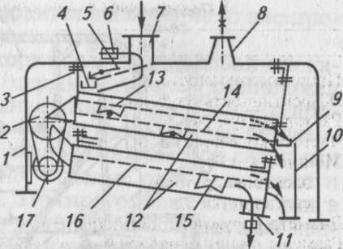
ЗЕРНОВЫЕ СЕПАРАТОРЫ
Для очистки зерна от примесей, отличающихся от него геометрическими размерами (шириной и толщиной), а также для сортирования продуктов измельчения и шелушения на мукомольных, крупяных, солодовенных и других заводах применяют зерноочис­тительные сепараторы.
Зерно очищается путем отделения примесей при последова­тельном просеивании на наклонно расположенных ситах, совершающих возвратно-поступательное движение, и двукратного продувания воздухом в каналах — при поступлении зерна в сепаратор и при выходе из него.
Эффективность процесса сепарирования зависит от технологических свойств компонентов зерновой смеси, влажности, соотношения компонентов различной крупности, удельной нагрузки на сито (толщины слоя), материала и качества изготовления сит и др.
Принципиальная схема сепара­тора ЗСП-10:
1-станина; 2—эксцентриковый колебатель; 3— подвеска; 4—лоток для грубой примеси; 5— приемное сито; 6—грузовой клапан; 7— приемный патрубок; 8—аспирационный патрубок; 9—лоток для крупной примеси; 10— патрубок для зерна; 11—патрубок мелкой фракции; 12—ситовые кузова; 13—сортировочное сито; 14—разгрузочное сито; 15—инерционный очиститель сит; 16— подсевное сито; 17— электродвигатель

Slide 6
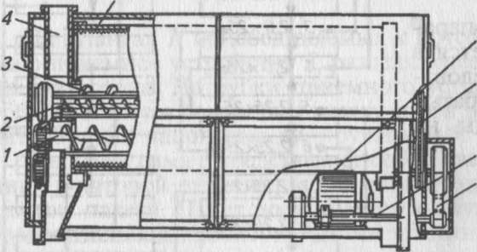
ТРИЕРЫ
Примеси, отличающиеся от зерен основной культуры длиной, отделить на ситах невозможно. На перерабатывающих предприя­тиях для выделения таких примесей применяют машины, называемые триерами. На крупяных заводах триеры используют для разделения смеси шелушеных и нешелушеных зерен.
По конструктивному исполнению основных рабочих органов эти машины подразделяют на цилиндрические и дисковые. Триеры, отделяющие от зерновой смеси короткие примеси (куколь, битое зерно), называют куколеотборниками, а выделяющие длинные примеси (овсюг, овес, ячмень) — овсюгоотборниками. Триеры устанавливают после камнеотделительных машин. Сначала из зерна выделяют короткие примеси в триере-куколеотборнике, затем длинные — в овсюгооотборнике.
Наиболее широкое применение на зерноперерабатывающих предприятиях получили дисковые триеры, которые отличаются высокой производительностью при меньших габаритных размерах и более высокой технологической эффективностью по сравнению с цилиндрическими.
Цилиндрический триер УТК:
1—шнек для вывода очищенного зерна; 2— шнек для вывода куколя и битого зерна; 3— пи­тающий шнек; приемный патрубок; 5 — триерный цилиндр; 6—электродвигатель; 7— цепная передача; 8— вал контрпривода; 9— ременная передача; 10— фортка; 11 — сборник
зерна

Slide 7
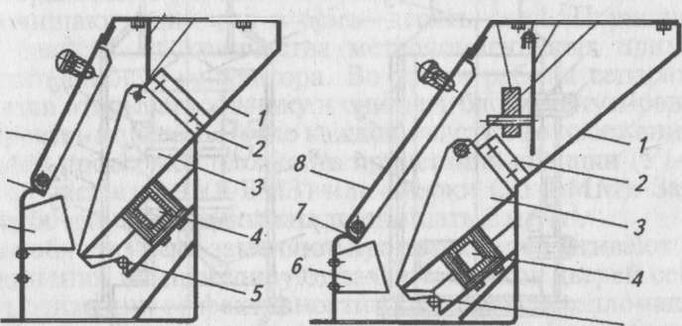
МАГНИТНЫЕ СЕПАРАТОРЫ
Зерновая смесь, поступающая на зерноперерабатывающие заводы, может содержать металломагнитные примеси, которые способны повредить рабочие органы машин, ускорить их износ, вы­вать искрение и пожар в производственных помещениях.
Металломагнитные примеси могут попасть в продукцию в процессе переработки зерна, поэтому магнитному сепарированию подвергают не только зерновую смесь, но и промежуточные и конечные продукты переработки зерна.
Крупные металломагнитные примеси выделяют при просеивании на ситах. Для выделения примесей, размеры которых совпадают с размерами зерна или меньше их, применяют магнитные сепараторы, которые подразделяют на сепараторы с постоянными магнитами и с электромагнитами. Металломагнитные примеси чаще выделяют с помощью статических магнитов и реже — электромагнитов. Магнитные сепараторы обязательно устанавливают перед машинами ударно-истирающего действия (обоечные, щеточные), машинами для измельчения зерна, а также на контроле готовой продукции.
Магнитные сепараторы:
1— корпус; 2— ограничитель; 3— магнитодержатель; 4— блок магнитов; 5, 10, 13 — оси; 6— накладка; 7—прокладка; 8— крышка; 9—груз; 11— заслонка; 12 — ребро

Slide 8
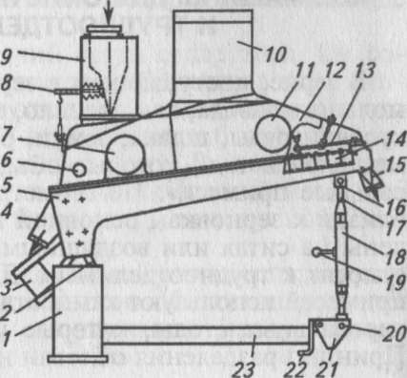
МАШИНЫ ДЛЯ ОЧИСТКИ ЗЕРНА ОТ МИНЕРАЛЬНЫХ И ТРУДНООТДЕЛИМЫХ ПРИМЕСЕЙ
В зерне, поступающем в зерноочистительное отделение муко­мольного завода, как правило, содержатся галька, крупный песок, кусочки руды, шлака, земли, ракушечника, стекла, немагнитных металлов и т.д., которые объединяют общим названием «мине­ральные примеси». По геометрическим размерам они настолько близки к зерновкам основной культуры, что не могут быть выде­лены на ситах или воздушным потоком, поэтому такие примеси относят к трудноотделимым. Для очистки зерна от минеральных примесей используют камнеотделительные машины и пневмосортировальные столы, которые устанавливают после сепараторов. Принцип разделения основан на разности плотностей.
Камнеотделительная машина РЗ-БКТ-100:
1, 22 — опоры; 2— пружинные опоры; 3 — вибратор; 4, 15— лоток; 5—вибростол; 6— регулировочный диск; 7— окно; 8— клапан приемника; 9— приемник; 10—аспирационный патрубок; 11 — крышка; 12— кор­пус; 13 — гибкий вал; 14 — дека; 16, 20—шарнирные устройства; 17— механизм регулирования; 18— труба-стойка; 19— рукоятка; 21 — кронштейн; 23— соединитель
ная балка штейну 21. Вся совокупность опорных деталей машины замыкается с помощью соединительной балки 23 и опоры 22. Вибратор 3 обеспечивает колебательное движение вибростола.

Slide 9
УВЛАЖНИТЕЛЬНЫЕ И МОЕЧНЫЕ МАШИНЫ
Увлажнение и мойка зерна — это подготовка его к помолу, направленная на изменение исходных технологических свойств продукта. Влажность поступающего на переработку зерна обычно невысока (8…12 %). При такой влажности свойства эндосперма и оболочек различаются незначительно. Увлажнение зерна до 15...16% изменяет его физические свойства. Все это облегчает их разделение при размоле зерна, снижает затраты энергии на эту операцию и способствует повышению выхода муки высоких сортов.
При мойке зерна отделяются пыль, грязь и микроорганизмы, находящиеся на его поверхности, а также из массы обрабатываемого продукта выделяются примеси, отличающиеся от него гидродинамическими свойствами. Обильное смачивание зерна водой в моечных машинах приводит к его переувлажнению. Это вызывает необходимость сушки зерна, что существенно повышает затраты на его переработку, поэтому зерно увлажняют в специальных машинах, оснащенных ус­ройствами для дозированной подачи воды.
В зависимости от способа дозирования воды выпускаемые промышленностью увлажнительные машины делятся на водоструйные — для добавления в обрабатываемое зерно воды в капельном состоянии и водораспыливающие — для добавления воды в распыленном состоянии.
Расход воды в водоструйных увлажнительных машинах составляет 2...8 л на 1 т зерна в зависимости от необходимой степени увлаж­нения, а в водораспыливающих машинах — 25...50 л на 1 т зерна.

Slide 10
ОБОРУДОВАНИЕ ДЛЯ ОЧИСТКИ ПОВЕРХНОСТИ ЗЕРНА
При транспортировании и хранении зерна на его поверхности накапливается пыль, а при неблагоприятных условиях и микроорганизмы. При сухом способе поверхность зерна очищается с помощью обоечных и щеточных машин. В обоечных машинах отделяют от зерна пыль, частично отслоившуюся оболочку, разбивают мелкие комочки земли. Обоечные машины применяют также на крупяных заводах для шелушения овса, ячменя и риса.
Щеточные машины позволяют более тщательно очистить зерно от пыли, а также удалить оболочки, надорванные при его обработке в обоечных машинах.
Обоечные машины классифицируют:
по расположению корпуса —на горизонтальные и вертикальные;
по типу поверхности рабочего цилиндра — на машины с абразивной (наждачной) поверхностью, с гладкой стальной поверхностью и с металлотканой поверхностью; по расположению рабочих органов на барабане — с продольным и радиальным расположением бичей; по типу системы циркуляции воздуха — с замкнутой и разомкнутой системами циркуляции воздуха; в зависимости от способа удаления выделенных примесей — с осадочной камерой и без нее;
в зависимости от способа транспортирования зерна — с внутрицеховым механическим транспортом и внутрицех­вым пневматическим транспортом.
Основной классификационный признак щеточных машин — расположение их рабочего органа. По этому показателю различают машины с вертикальным и горизонтальным расположением щеточного барабана.

Slide 11
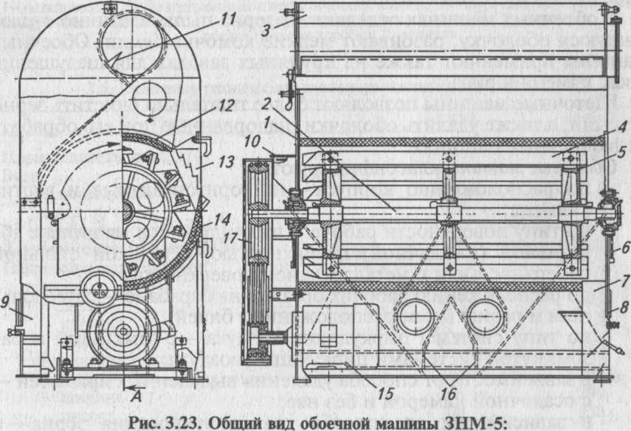
1 — наждачный цилиндр; 2— бичевой барабан; 3 — аспирационно-осадочное устройство; 4— бич; 5— чугунная розетка; 6 — отверстие для поступления воздуха в цилиндр; 7— выпускной патрубок; 8— люк; 9—канал для выпуска относов; 10— приемный патрубок; 11 — аспирационный клапан; 12— верхний желоб; 13 — люк-жалюзи; 14 — нижний желоб; 15—электродвигатель; 16 — система клапанов; 17— клиноременная передача

Slide 12
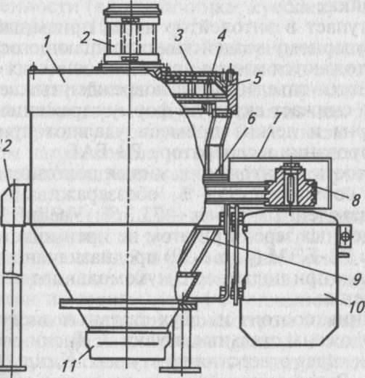
Отдельную группу машин составляют энтолейторы. В зависимости от назначения они делятся на энтолейторы для обеззараживания зерна, обеззараживания муки и дополнительного измельчения крупок и дунстов.
Энтолейторы — это машины ударного действия. На мукомольных заводах, оборудованных комплектным высокопроизводительным оборудованием, их используют для обеззараживания (стерилизации) зерна и муки, а также для дополнительного измельчения зерновых продуктов после вальцовых станков.
Энтолейтор РЗ-БЭЗ
1 — корпус; 2— приемный патрубок; 3 — диск; 4— втулка; 5— отражательное кольцо; 6, 7— ко­жухи; 8— шкив; 9—полость; 10— электродвигатель; 11— выпускной патрубок; 22—стойка

Slide 13
МАШИНЫ ДЛЯ ШЕЛУШЕНИЯ И ШЛИФОВАНИЯ ЗЕРНА КРУПЯНЫХ КУЛЬТУР
Шелушение зерна — одна из основных операций при производстве крупы. В комбикормовом производстве пленчатые культуры шелушат при выработке комбикормов для молодняка. Шелушение зерна заключается в снятии цветочных пленок с зерна ячменя, риса, овса и проса, плодовых оболочек с зерна гречихи и пшеницы, а также семенных оболочек с гороха при обязательном сохранении целостности ядра.
В зависимости от структурно-механических, физико-химических и биологических свойств и особенностей зерна крупяные и зерновые культуры можно разделить на две группы. К первой группе относятся культуры, у которых оболочки не срослись с ядром (гречиха, просо, рис и овес), ко второй — культуры, у которых оболочки срослись с ядром (ячмень, пшеница, кукуруза).
Основное требование к шелушильным машинам — высокая степень шелушения при максимальном сохранении целостности ядра.
Для полного освобождения ядра от остатков наружных пленок, семенных плодовых оболочек, а также придания ядру гладкой формы применяют шлифовальные и полировальные машины.

Slide 14
Конструкция, материал и форма рабочих органов машины определяют принцип ее действия при шелушении и шлифовании.
Шелушение зерна сжатием и сдвигом обусловлено воздействием двух рабочих поверхностей, расстояние между которыми меньше размера зерна. Этот принцип применяют для шелушения зерна, у которого оболочки не срослись с ядром. Основные машины, в которых реализуется этот способ, — шелушильный постав (для риса и проса), вальцедековый станок (для проса и гречихи), шелушитель с обрезиненными валками (для риса и проса).
Шелушение зерна многократным или однократным ударом применяют для зерновых культур с прочным ядром и с несросшимися пленками (овес) либо для получения дробленой номерной крупы из зерна, у которого пленки прочно срослись с ядром (пшеница, ячмень). Шелушение однократным ударом рекомендуют для овса, его проводят в центробежном шелушителе. Многократный удар применяют для шелушения овса, ячменя, пшеницы, кукурузы. Для этого используют те же обоечные машины с вращающимися бичами и неподвижной стальной или абразивной поверхностью, что и на мукомольных заводах. Недостаток использования обоечных машин при шелушении — повышенный выход дробленого зерна в результате интенсивного воздействия на продукт.
Шелушение зерна трением об абразивную поверхность используют для зерна, оболочки которого прочно срослись с ядром (ячмень, пшеница, горох, кукуруза). Основная машина для шелушения — шелушильно-шлифовальная машина А1-ЭШН-3. Машины данного типа применяют также для шлифования и полирования.

Slide 15
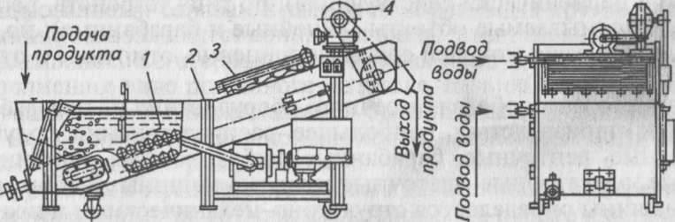
МАШИНЫ ДЛЯ МОЙКИ И ОЧИСТКИ КАРТОФЕЛЯ, ПЛОДОВ И ОВОЩЕЙ
Машины для мойки растительного сырья классифицируют следующим образом: в зависимости от характера процесса (непрерывно и периодически действующие); по типу устройств, перемещающих отмываемые объекты (линейные и барабанные); по способу воздействия моющей среды (шприцевые, отмочные и отмоч но-шприцевые).
Наибольшее распространение получили лопастные, ленточные, барабанные, вибрационные, комбиниро­ванные, элеваторные, щеточные и другие машины. Выбор моечной машины определяется структурно-механическими и прочностными свойствами растительного сырья, а также характером и количеством загрязнений на его поверхности. Растительное сырье моют погружением в воду (отмочка), ополаскиванием струями воды из насадок, с помощью щеточных устройств, активным перемешиванием. В большинстве моечных машин применяют комбинированные способы мойки.
Одна из распространенных моечных машин — линейная моечная машина, предназначенная для мойки различных овощей и плодов как с мягкой, так и с твердой структурой.
1 — моечная ванна;
2 — транспортерное полотно;
3 — душевое устройство;
4 — привод

